Slide 1

INTERFACES DE USUARIO
UNIDAD DIDÁCTICA 2 | DI

Slide 2
¿QUÉ ES WINDOWS FORMS?
UNIDAD DIDÁCTICA 2 | INTERFACES DE USUARIO
API de programación que envuelve la interfaz nativa de Windows facilitando su uso
Aplicación guiada por eventos, funciones que responden a acciones del usuario
Es equivalente a AWT o Swing en el lenguaje Java
Frameworks posteriores como WPF o JavaFX mantienen el mismo principio de diseño, aunque las interfaces se definen en XML

Slide 3
¿QUÉ SON LOS FORMULARIOS?
UNIDAD DIDÁCTICA 2 | INTERFACES DE USUARIO
Es el elemento principal en las aplicaciones de escritorio
Se pueden construir mediante un diseñador gráfico:
Arrastrando controles desde la barra de herramientas
Ajustando sus propiedades
Existe una vista de código equivalente a la del diseñador
Heredan de la clase Form y son clases PARTIAL (la clase se distribuye en dos ficheros)

Slide 4
WINFORMS
UNIDAD DIDÁCTICA 2 | INTERFACES DE USUARIO
Seleccionar Crear un proyecto
En las opciones superiores se puede seleccionar el lenguaje (C#), la plataforma (Windows) y los tipos de proyecto (Escritorio)
Aplicación de Windows Forms

Slide 5
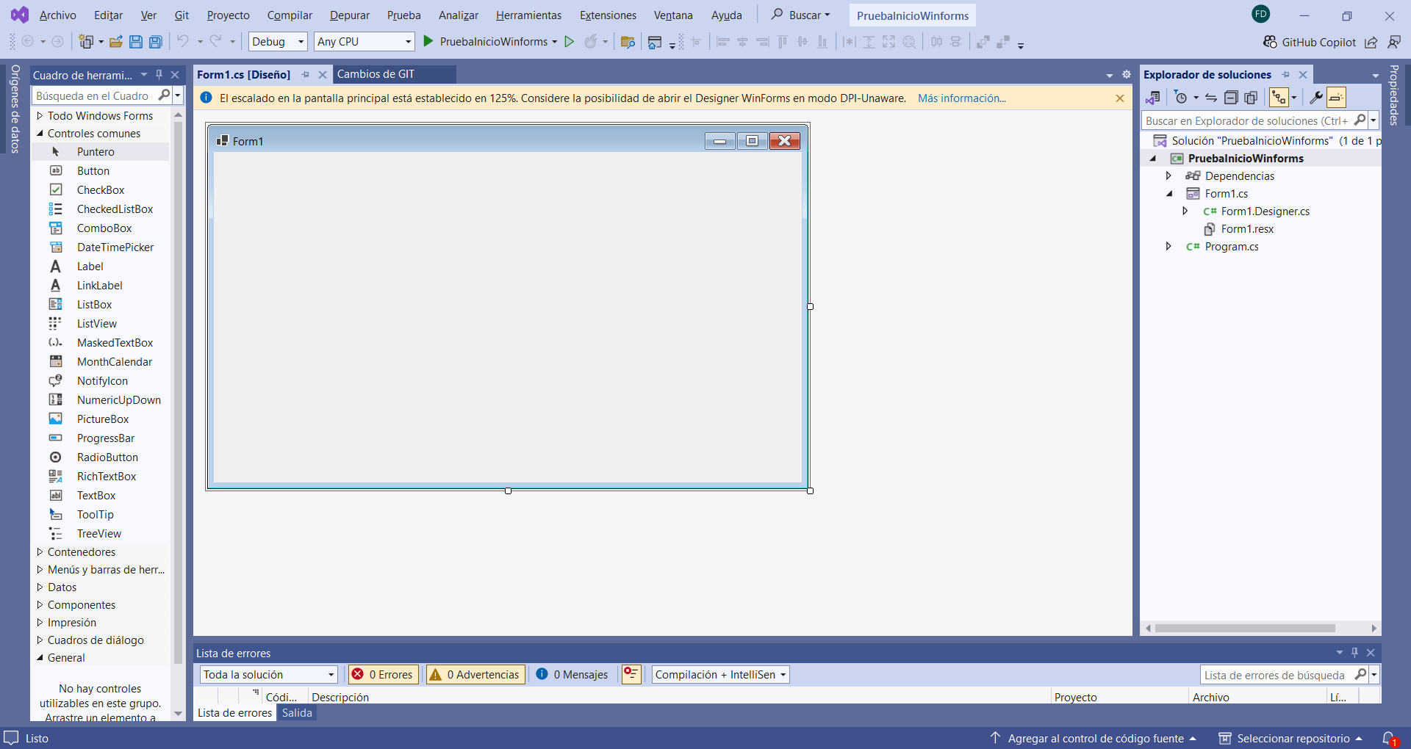
WINFORMS
UNIDAD DIDÁCTICA 2 | INTERFACES DE USUARIO

Slide 6
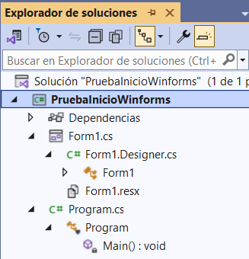
WINFORMS
UNIDAD DIDÁCTICA 2 | INTERFACES DE USUARIO
Aparece el “dibujo” de una ventana de nombre “Form1”
Es la ventana donde se va a crear y diseñar nuestra ventana definitiva
Aparecen, también unos ficheros

Slide 7
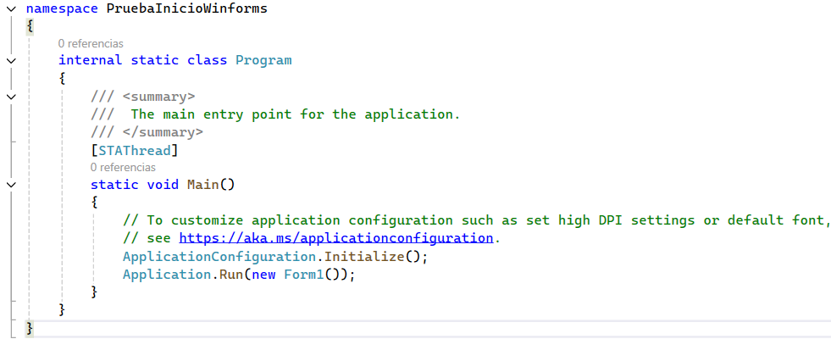
WINFORMS
UNIDAD DIDÁCTICA 2 | INTERFACES DE USUARIO
Fichero Program.cs:
Notes:
Similar a los ficheros que se han visto hasta ahora
Algunos elementos nuevos
[STAThread]: es un atributo que permite añadir información adicional a los elementos que hay en el fichero, lo que está debajo. Como resumen, va a poder trabajar de manera adecuada con elementos de escritorio, como el portapapeles
Función MAIN: la última línea (la del Run) → Crea un objeto de tipo Form1 (la ventana que ha creado es Form1), la instancia y el objeto que instancia entra en el proceso de mensajes, en el funcionamiento de la aplicación

Slide 8

WINFORMS
UNIDAD DIDÁCTICA 2 | INTERFACES DE USUARIO
Visual Studio permite que diseñemos la ventana de forma gráfica
Todo lo que aparece en esa ventana está codificado en texto en un fichero
Fichero Form1.cs tiene otros ficheros dentro

Slide 9
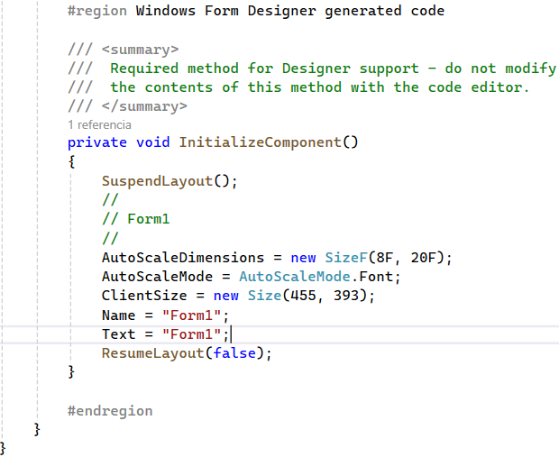
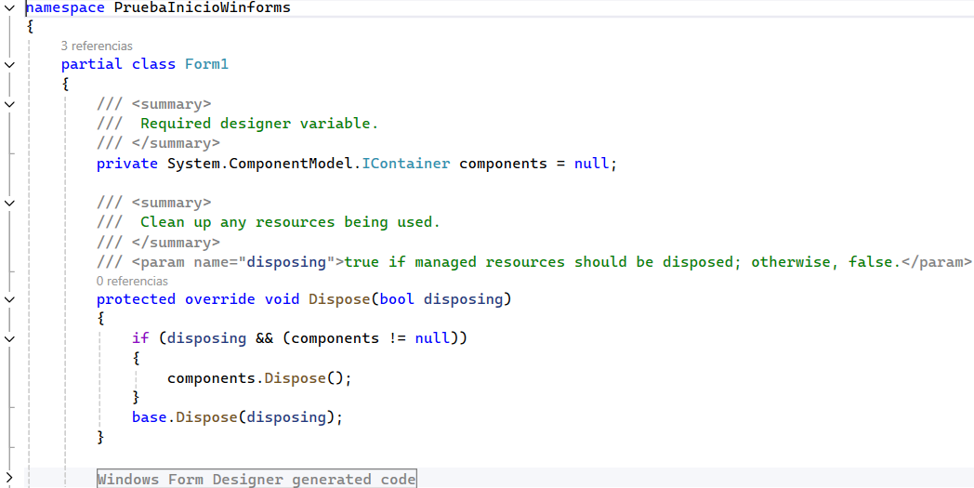
WINFORMS
UNIDAD DIDÁCTICA 2 | INTERFACES DE USUARIO
Fichero Form1.Designer.cs
Notes:
Es información que genera el propio entorno
Si seleccionamos Windows Form Designer generated code, se abre más código
Ese código se corresponde con la ventana que se está diseñando
Ejemplo: si modificamos el tamaño de la ventana, se puede ver como se actualiza en el fichero de texto el tamaño
NO TOCAR NADA DE ESE CÓDIGO QUE VA GENERANDO
Por una parte, puede haber inconsistencia entre lo que se muestra en el editor gráfico y lo que yo he colocado en el texto
Por otra parte, en cualquier momento el editor puede reescribir el código, echando a perder el código que yo haya generado de forma manual

Slide 10

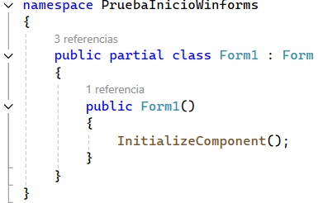
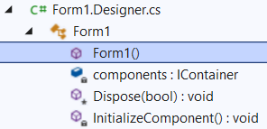
WINFORMS
UNIDAD DIDÁCTICA 2 | INTERFACES DE USUARIO
Fichero Form1.Designer.cs
Utilización de partial, para separar la clase en dos ficheros
En el fichero Form1.Designer.cs va a a estar la información que el editor gráfico va a manejar
En el fichero Form1
Se ve el partial indicando de que clase hereda
El constructor únicamente llama a Inicializar componentes
Inicializar componentes es una función del Form1.Designer

Slide 11
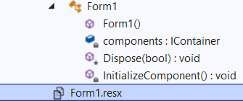
WINFORMS
UNIDAD DIDÁCTICA 2 | INTERFACES DE USUARIO
Fichero Form1.resx
Es un fichero XML
Aquí se van a incluir otros recursos, como un clic de audio, un clic de video…

Slide 12
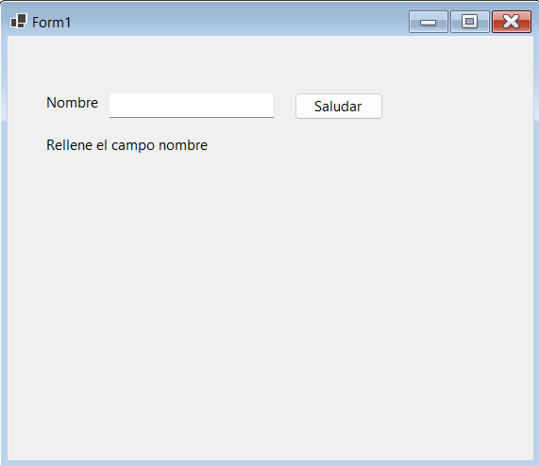
WINFORMS
UNIDAD DIDÁCTICA 2 | INTERFACES DE USUARIO
Ejemplo:

Slide 13
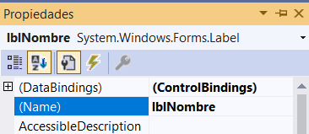
WINFORMS
UNIDAD DIDÁCTICA 2 | INTERFACES DE USUARIO
Todos los controles tienen:
Una propiedad para definir el nombre de la variable (Name)
Una propiedad texto (Text) que representa el valor real que se muestra en el formulario
En el caso de la primera etiqueta, para el nombre, el panel de propiedades debería indicar el siguiente aspecto
Asignamos el nombre de la variable que identifica el control

Slide 14

WINFORMS
UNIDAD DIDÁCTICA 2 | INTERFACES DE USUARIO
Asignamos después el valor que va a mostrar el control
Añadimos el resto de control, a modo de resumen, estos son los elementos que necesitamos y sus valores
Control → nombre variable → valor propiedad Text
Label → lblNombre → Nombre
Textbox → txtNombre → cadena vacía
Botón → btnSaludar → Saludar
Label → lblMensaje → Rellene el campo nombre
Notes:
Es aconsejable darles nombre a los controles antes de darles funcionalidad, ya que los manejadores de eventos se crean automáticamente y dependen de este valor

Slide 15
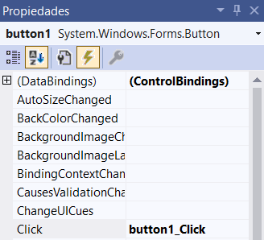
WINFORMS
UNIDAD DIDÁCTICA 2 | INTERFACES DE USUARIO
Si se ejecuta lo que se tiene hasta ahora, se muestra el formulario
El botón no tiene funcionalidad
Para que responda al evento click, se debe asignar una función manejadora que responda al evento
Para asignar al botón un evento de click se debe
Seleccionar el botón
Ir al panel de propiedades y seleccionar el icono del trueno
Localizar el evento deseado, en este caso el clic
Hacer doble clic en el campo valor
Automáticamente se crea la función manejadora
Notes:
Es aconsejable darles nombre a los controles antes de darles funcionalidad, ya que los manejadores de eventos se crean automáticamente y dependen de este valor

Slide 16
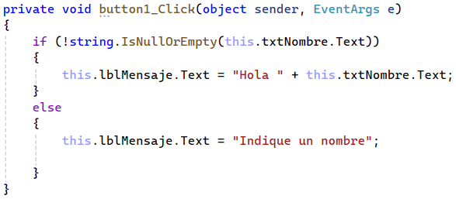
WINFORMS
UNIDAD DIDÁCTICA 2 | INTERFACES DE USUARIO
Como resultado aparece la función manejadora
Si añadimos el código de su interior, y utilizamos el formulario, escribiendo un nombre, la aplicación saludará al usuario cuando se produzca el evento de clic

Slide 17
WINFORMS
UNIDAD DIDÁCTICA 2 | INTERFACES DE USUARIO
Se puede configurar algunas propiedades útiles de los formularios
Text: permite cambiar el título que aparece en la barra superior
FormBorderStyle: permite indicar la forma en la que el usuario va a poder redimensionar el formulario en tiempo de ejecución
Sizable (por defecto): permite la manipulación libre de las dimensiones del formulario
FixedSingle: no permite redimensionar al usuario
None: no se puede redimensionar ni mover.
Fixed3D: borde efecto tridimensional. No permite redimensionar
FixedDialog: no permite redimensionar. Borde fijo con estilo diálogo
FixedToolWindow: no redimensionable, barra de título pequeña
SizableToolWindow: redimensionable, barra de título pequeña

Slide 18
WINFORMS
UNIDAD DIDÁCTICA 2 | INTERFACES DE USUARIO
PROPIEDADES DE LOS FORMULARIOS
Text: se utiliza para definir el título del formulario
FormBorderStyle: es la forma de redimensionar el formulario
AcceptButton: se utiliza para definir qué botón debe ser activado automáticamente cuando el usuario presiona la tecla Enter
CancelButton: se utiliza para definir qué botón debe ser activado automáticamente cuando el usuario presiona la tecla Esc
Suele asignarse a un botón tipo “Cancelar” o “Cerrar”
Size: define el tamaño actual del formulario o control (width, height)
MinimunSize: tamaño mínimo que puede tener el formulario o control

Slide 19
WINFORMS
UNIDAD DIDÁCTICA 2 | INTERFACES DE USUARIO
CONTROLES
Los más comunes
Label, Textbox, Button, Checkbox, ComboBox, RadioButton
Para presentar datos
ListView (lista de elementos), TreeView (estructura jerárquica o anidada)

Slide 20
WINFORMS
UNIDAD DIDÁCTICA 2 | INTERFACES DE USUARIO
CONTENEDORES
GroupBox: contenedor visual para agrupar controles bajo una sección con un título visible
Panel: contenedor simple, sin bordes, ni título. Puede manejar barras de desplazamiento
TabControl: contenedor que permite organizar contenido en varias pestañas. Cada pestaña es una sección diferente que contiene su propio conjunto de controles
SplitContainer: contenedor para dividir el área de un formulario en dos secciones ajustables mediante una barra. Cada sección puede contener otros controles

Slide 21
WINFORMS
UNIDAD DIDÁCTICA 2 | INTERFACES DE USUARIO
MENÚS
MenuStrip: control de menú principal que aparece en la parte superior de la ventana de la aplicación
Menú desplegable que se ve en muchas aplicaciones, como el menú de archivo, edición, ayuda…
ContextMenuStrip: menú contextual que aparece al hacer clic sobre un control o área del formulario
ToolStrip: muestra una barra de herramientas con botones, menús desplegables y otros elementos
Suele estar situado debajo del MenuStrip

Slide 22
WINFORMS
UNIDAD DIDÁCTICA 2 | INTERFACES DE USUARIO
CUADRO DE DIÁLOGO
OpenFileDialog: permite seleccionar uno o varios archivos para abrir en la aplicación
SaveFileDialog: permite a los usuarios seleccionar una ubicación y un nombre para guardar un archivo

Slide 23
WINFORMS
UNIDAD DIDÁCTICA 2 | INTERFACES DE USUARIO
CONTROLES - PROPIEDADES
Name: nombre de la variable
Text: valor seleccionado por el usuario o texto de las etiquetas
Anchor: permite definir como un control se ajusta o ancla a los bordes de su contenedor cuando se redimensiona
Establece a qué bordes debe permanecer anclado
Cuando el contenedor cambia de tamaño, el control se moverá o cambiará según los bordes que haya seleccionado para anclar

Slide 24
WINFORMS
UNIDAD DIDÁCTICA 2 | INTERFACES DE USUARIO
CONTROLES - PROPIEDADES
Dock: el control comparte bordes con su contenedor
Fija el control a uno o varios lados del contenedor
El control puede expandirse o contraerse para llenar el espacio a lo largo del borde
Size: tamaño del control

Slide 25
WINFORMS
UNIDAD DIDÁCTICA 2 | INTERFACES DE USUARIO
CONTROLES - EVENTOS
Un evento responde a un suceso producido por el usuario o el sistema
Debemos engancharnos a los eventos que nos interesen
Función manejadora, contiene el código encargado de responder al evento
Podemos tener múltiples funciones manejadora al mismo evento
En función del control, algunos eventos serán más útiles que otros
Pueden existir eventos específicos de un control

Slide 26
WINFORMS
UNIDAD DIDÁCTICA 2 | INTERFACES DE USUARIO
CONTROLES - EVENTOS
Eventos comunes
Clic: ocurre cuando el usuario hace clic, en un control, con el ratón
Textchanged: ocurre cuando el texto de un control cambia, ya sea porque el usuario edita o porque el texto es modificado mediante código
Enter: se activa cuando un control obtiene el foco
Leave: ocurre cuando un control pierde el foco, cuando el usuario pasa de un control a otro

